Slide 2
【高考帮·化学】专题十三 化学能与热能
专题十三 化学能与热能

Slide 3
目录
CONTENTS
考情精解读
考纲要求
命题规律
命题分析预测
知识体系构建
A.考点帮·知识全通关
考点1 化学反应中能量变化的有关概念
考点2 热化学方程式
考点3 盖斯定律及其应用
考点4 能源

Slide 4
B.方法帮·素养大提升
方法1 化学反应中的能量变化
方法2 热化学方程式的“五步”书写与“五审”判断
方法3 反应热的计算
方法4 反应热的大小比较
微课10 中和热的实验测定
C.考法帮·考向全扫描
考向1 根据盖斯定律计算反应热
考向2 根据键能计算反应热

Slide 5
考情精解读
考纲要求
命题规律
命题分析预测
知识体系构建

Slide 6
考纲要求
1.了解化学反应中能量转化的原因及常见的能量转化形式。
2.了解化学能与热能的相互转化。了解吸热反应、放热反应、反应热等概念。
3.了解热化学方程式的含义,能正确书写热化学方程式。
4.了解能源是人类生存和社会发展的重要基础。了解化学在解决能源危机中的重要作用。
5.了解焓变(ΔH)与反应热的含义。
6.理解盖斯定律,并能运用盖斯定律进行有关反应焓变的计算

Slide 7
命题规律
核心考点 | 考题取样 | 考向必究
化学反应中能量变化的有关概念 | 2015北京理综,T9 | 根据图示能量关系,判断反应过程(方法1)
热化学方程式 | 2014大纲全国卷,T28(1) | 给出信息,书写热化学方程式(方法2)
盖斯定律及其应用 | 2017全国卷Ⅱ,T27(1); 2016全国卷Ⅲ,T27(4)② | 根据盖斯定律计算反应热(考向1)
 | 2015新课标全国Ⅰ,T28(3); 2015新课标全国Ⅱ,T27(1) | 根据键能计算反应热(考向2)

Slide 8
命题分析预测
考情分析 (1)以化学反应与能量的基本概念立题,考查化学反应中能量转化的形式和反应热的有关计算;(2)以盖斯定律的应用立题,以非选择题中某一问的形式考查热化学方程式的书写和反应热的计算,分值为3~6分。
命题预测 预测在2019年高考中,反应热的考查内容将不断拓宽,对热化学方程式的书写及盖斯定律的应用要求会有所提高,另外试题可能更加关注能源问题,以期引导考生形成与环境和谐共处,合理利用自然资源的观念

Slide 9
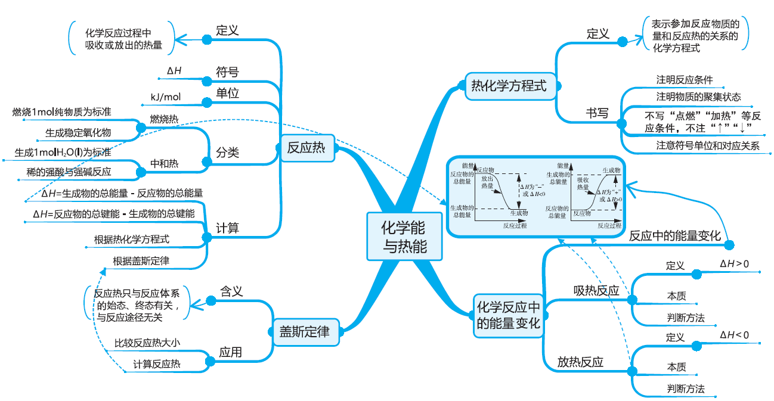
知识体系构建

Slide 10
A.考点帮·知识全通关
考点1 化学反应中能量变化的有关概念
考点2 热化学方程式
考点3 盖斯定律及其应用
考点4 能源

Slide 11
考点1 化学反应中能量变化的有关概念
1.化学反应中的能量变化
(1)化学反应中的两大变化:物质变化和能量变化。
(2)化学反应中的两大守恒:质量守恒和能量守恒。
(3)化学反应中的能量转化形式:热能、光能、电能等。通常主要表现为热量的变化。
2.反应热、焓变
(1)反应热:在化学反应过程中吸收或放出的热量称为反应热。
(2)焓变:在恒温恒压的条件下,化学反应过程中吸收或放出的热量称为反应的焓变,用ΔH表示,单位常用kJ/mol(或kJ·mol⁻¹)。

Slide 12
化学 专题十三 化学能与热能
(3)规定:放热反应的ΔH为“-”,吸热反应的ΔH为“+”。
注意 反应热、焓变的单位是kJ/mol,热量的单位是kJ,不能混淆。
3.吸热反应和放热反应
(1)概念
化学反应过程中释放或吸收的能量,都可以用热量(或换算成热量)来表述。通常把释放热量的化学反应称为放热反应,把吸收热量的化学反应称为吸热反应。
(2)吸热反应和放热反应的比较

Slide 13
化学 专题十三 化学能与热能
 | 放热反应 | 吸热反应
概念 | 释放热量的化学反应 | 吸收热量的化学反应
形成原因 | 反应物的总能量大于生成物的总能量 | 反应物的总能量小于生成物的总能量
与化学键的关系 | 生成物成键时释放的总能量大于反应物断键时吸收的总能量 | 生成物成键时释放的总能量小于反应物断键时吸收的总能量
表示方法 | ΔH=生成物的总能量- 反应物的总能量或ΔH=反应物的键能总和-生成物的键能总和
 | ΔH<0 | ΔH>0

Slide 14
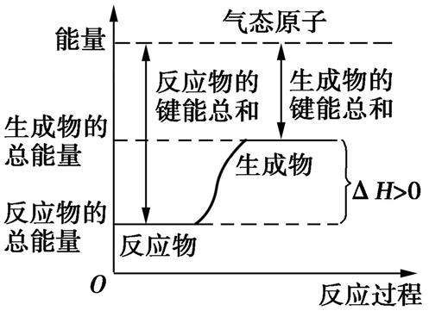
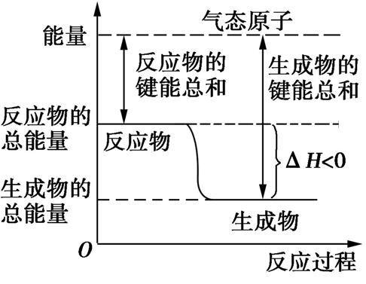
化学 专题十三 化学能与热能
[续表]
 | 放热反应 | 吸热反应
图示

Slide 15
化学 专题十三 化学能与热能
[续表]
 | 放热反应 | 吸热反应
常见反应 | ①所有的燃烧反应; ②酸碱中和反应; ③金属与酸或水的反应; ④原电池反应; ⑤少数分解反应(如TNT爆炸); ⑥大多数化合反应; ⑦电石制乙炔的反应 | ①大多数分解反应; ②C与CO₂的反应; ③碳与水蒸气的反应; ④Ba(OH)₂·8H₂O与NH₄Cl的反应; ⑤盐的水解、弱电解质的电离

Slide 16

化学 专题十三 化学能与热能
1.化学反应的能量变化主要表现为放热或吸热,但这并不是 唯一的表现形式,其他的还有发光、放电等。
2.化学反应表现为吸热或放热,与反应的条件没有必然关系,而是取决于反应物和生成物具有的总能量(或焓)的相对大小。
3.化学反应表现为吸热或放热,与反应开始时是否需要加热无关。需要加热的反应不一定是吸热反应,如C+O₂
CO₂为放热反应;不需要加热的反应
也不一定是放热反应,如Ba(OH)₂·8H₂O与NH₄Cl的反应为吸热反应。需持续加热的反应,属于吸热反应;不需加热或停止加热后仍能进行的反应,常是放热反应。

Slide 17
化学 专题十三 化学能与热能
4.燃烧热和中和热
 |  | 燃烧热 | 中和热
相同点 | 能量变化 | 放热
 | ΔH | ΔH<0,单位:kJ·mol⁻¹
不同点 | 反应物的量 | 1 mol(O₂不限量) | 不限量
 | 生成物的量 | 不限量 | 1 mol H₂O(l)
 | 反应热的含义 | 101 kPa时,1 mol纯物质完全燃烧生成稳定的氧化物时放出的热量;不同的可燃物,其燃烧热一般不同 | 在稀溶液中,强酸与强碱发生中和反应,生成1 mol H₂O(l)和可溶性盐时放出的热量;不同的反应物,其中和热大致相同,均约为57.3 kJ·mol⁻¹
 | 表示方法 | 燃烧热为a kJ·mol⁻¹或ΔH=-a kJ·mol⁻¹ | 酸与碱反应的中和热为57.3 kJ·mol⁻¹或ΔH =-57.3 kJ·mol⁻¹
 | 热化学方程式 的书写 | 以燃烧1 mol 纯物质为标准配平其余物质的化学计量数(常用分数表示) | 以生成1 mol水为标准来配平其余物质的化学计量数(常用分数表示)

Slide 18
化学 专题十三 化学能与热能
[续表]
 | 燃烧热 | 中和热
备注 | 必须生成稳定的氧化物,如C燃烧应生成CO₂而不是CO,H₂燃烧应生成液态水而非气态水 | (1)若用弱酸代替强酸(或用弱碱代替强碱),因电离吸热,放出的热量减小;(2)若用浓硫酸(或NaOH固体)作反应物,放出热量增多

Slide 19
化学 专题十三 化学能与热能
拓展延伸
1.中和反应的实质是H⁺和OH⁻反应生成H₂O。若反应过程中有其他物质生成(如生成不溶性物质、难电离物质等),这部分反应热不在中和热之内。
2.中和反应的对象为稀溶液,稀的强酸溶液与稀的强碱溶液发生中和反应,生成易溶性盐和水时,ΔH=-57.3 kJ/mol。

Slide 20

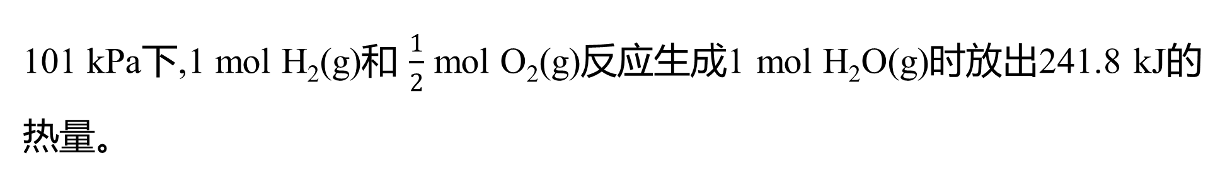
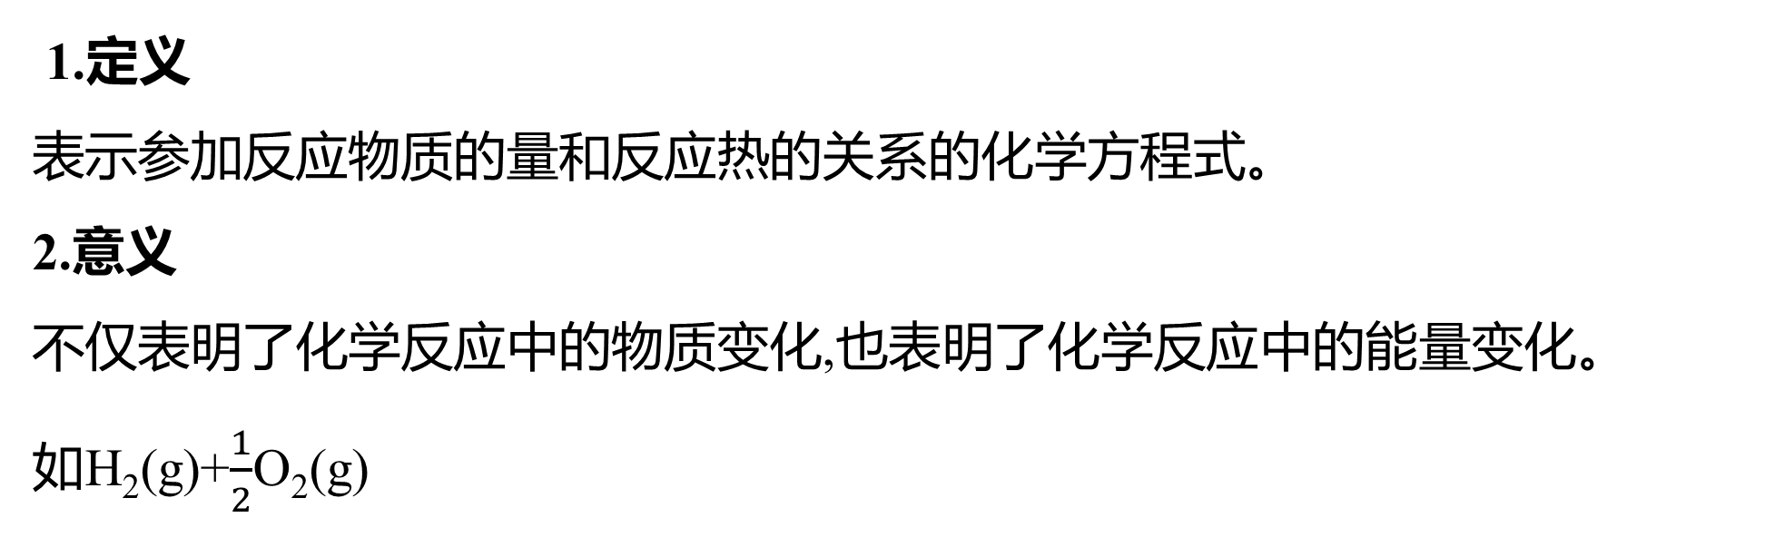
考点2 热化学方程式
1.定义
表示参加反应物质的量和反应热的关系的化学方程式。
2.意义
不仅表明了化学反应中的物质变化,也表明了化学反应中的能量变化。
如H₂(g)+$\frac{1}{2}$O₂(g)
H₂O(g) ΔH=-241.8 kJ·mol⁻¹表示的意义为在25 ℃、
101 kPa下,1 mol H₂(g)和 $\frac{1}{2}$ mol O₂(g)反应生成1 mol H₂O(g)时放出241.8 kJ的热量。

Slide 21
化学 专题十三 化学能与热能
3.书写
(1)注明反应条件:绝大多数反应是在25 ℃、101 kPa下进行的,可不注明。
(2)注明物质的聚集状态:常用s、l、g、aq分别表示固态、液态、气态、溶液。
(3)注意符号单位:ΔH应包括“+”或“-”、数值和单位(kJ·mol⁻¹)。
(4)注意对应关系:ΔH的数值大小与化学计量数相对应。
(5)区别于普通化学方程式:一般不注“↑”“↓”,不写“点燃”“ 加热” 等反应条件。

Slide 22

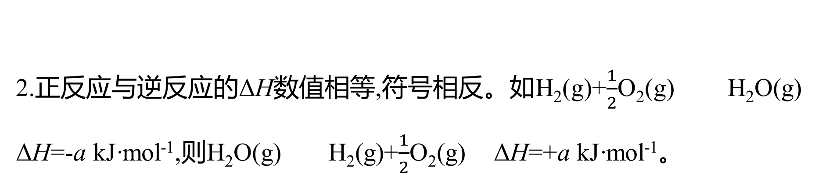
化学 专题十三 化学能与热能
1.热化学方程式中各物质化学式前的化学计量数仅表示该物质的物质的量,可以是整数,也可以是分数。且化学计量数必须与ΔH相对应,若化学计量数加倍,则ΔH也要加倍。
拓展延伸
2.正反应与逆反应的ΔH数值相等,符号相反。如H₂(g)+$\frac{1}{2}$O₂(g) H₂O(g) ΔH=-a kJ·mol⁻¹,则H₂O(g) H₂(g)+$\frac{1}{2}$O₂(g) ΔH=+a kJ·mol⁻¹。
3.不管化学反应是可逆反应还是不可逆反应,热化学方程式中的热效应都是指物质按化学方程式完全反应时的热效应。如2SO₂(g)+O₂(g) 2SO₃(g) ΔH=-197 kJ·mol⁻¹表示的意义为2 mol SO₂(g)和1 mol O₂(g)完全转化成2 mol SO₃(g)时放出197 kJ的热量。

Slide 23
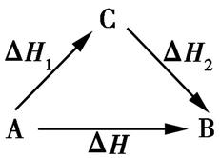
考点3 盖斯定律及其应用
1.盖斯定律
不管化学反应是一步完成还是分几步完成,其反应热是相同的。即反应热只与反应体系的始态和终态有关,而与反应途径无关。如:
途径一:A→B
途径二:A→C→B
则ΔH₁、ΔH₂、ΔH的关系为ΔH=ΔH₁+ΔH₂。

Slide 24
化学 专题十三 化学能与热能
2.盖斯定律的应用
(1)应用盖斯定律比较反应热的大小。
(2)应用盖斯定律间接计算某些反应的反应热。

Slide 25
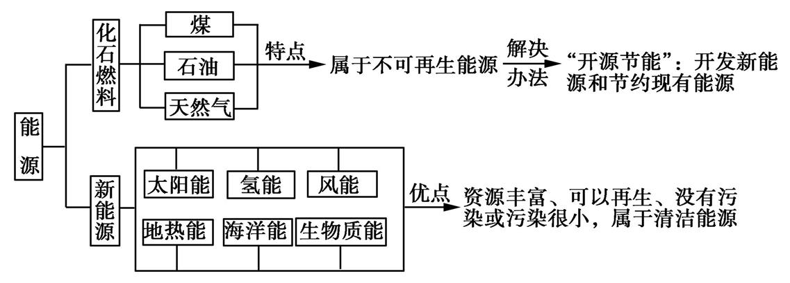
考点4 能源
1.能源分类
(1)提高能源的利用效率:①改善开采、运输、加工等各个环节;②科学控制燃烧反应,使燃料充分燃烧。
(2)开发新能源:开发资源丰富、可以再生、没有污染或污染很小的新能源。

Slide 26
B.方法帮·素养大提升
方法1 化学反应中的能量变化
方法2 热化学方程式的“五步”书写与“五审”判断
方法3 反应热的计算
方法4 反应热的大小比较
微课10 中和热的实验测定

Slide 27
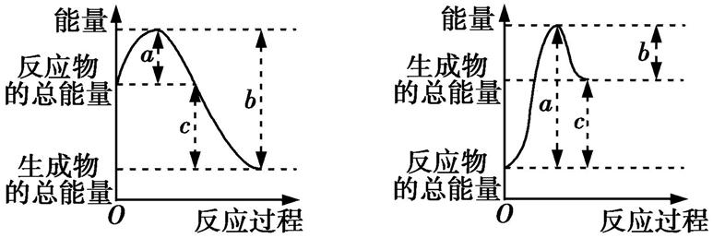
方法1 化学反应中的能量变化
方法解读：
1.化学反应中的能量变化图示
(1)a表示断裂旧化学键吸收的能量,也可以表示正反应的活化能。
(2)b表示生成新化学键放出的能量,也可以表示逆反应的活化能。
(3)图中c表示反应的反应热,可通过焓变值求得,即ΔH=H(生成物)-H(反应物)

Slide 28
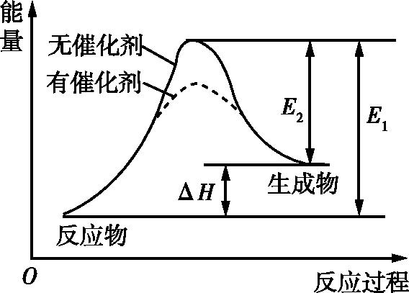
化学 专题十三 化学能与热能
2.活化能与焓变的关系
(1)催化剂能降低反应所需活化能,但不影响焓变的大小。
(2)在无催化剂的情况下,E₁为正反应的活化能,E₂为逆反应的活化能。
(3)活化能与焓变的关系:ΔH=E₁-E₂。

Slide 29
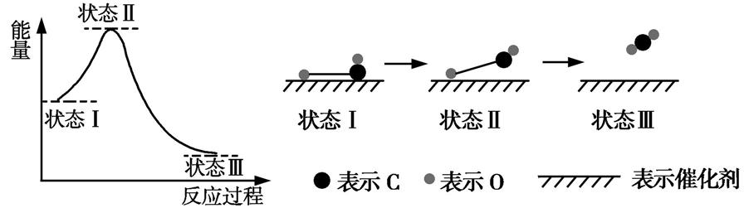
化学 专题十三 化学能与热能
示例1 [2015北京理综,9,6分]最新报道:科学家首次用X射线激光技术观察到CO与O在催化剂表面形成化学键的过程。反应过程的示意图如下:
下列说法正确的是
A.CO和O生成CO₂是吸热反应
B.在该过程中,CO断键形成C和O
C.CO和O生成了具有极性共价键的CO₂
D.状态Ⅰ→状态Ⅲ表示CO与O₂反应的过程

Slide 30
化学 专题十三 化学能与热能
解析 本题主要考查化学反应与能量变化,意在考查考生灵活应用所学知识的能力。根据能量变化示意图可以判断该反应为放热反应,A项错误;根据反应过程示意图可以看出CO中的碳氧键没有断裂,B项错误;CO₂中含有极性键,C项正确;状态Ⅰ→状态Ⅲ表示CO和O形成CO₂的过程,D项错误。
答案 C

Slide 31
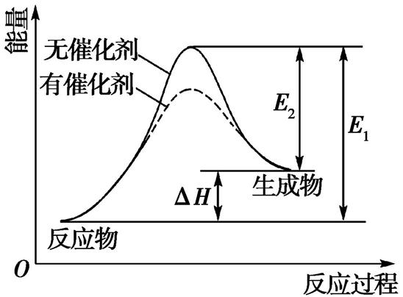
化学 专题十三 化学能与热能
示例2 某反应的反应过程中能量变化如图所示(图中E₁表示正反应的活化能,E₂表示逆反应的活化能)。下列有关叙述正确的是
A.该反应为放热反应
B.催化剂能改变该反应的焓变
C.催化剂能降低该反应的活化能
D.逆反应的活化能大于正反应的活化能

Slide 32
化学 专题十三 化学能与热能
解析 由题图可以看出,反应物的总能量低于生成物的总能量,故该反应为吸热反应,A项错误;催化剂不能改变反应的焓变,B项错误;由题图可以看出,催化剂能降低该反应的活化能,C项正确;由题图可以看出E₁>E₂,即逆反应的活化能小于正反应的活化能,D项错误。
答案 C

Slide 33
方法2 热化学方程式的“五步”书写与“五审”判断
方法解读：
1.“五步”书写热化学方程式
步骤1 写方程——写出配平的化学方程式;
步骤2 标状态——用“s”“l”“g”“aq”标明物质的聚集状态;
步骤3 标条件——标明反应的温度和压强(101 kPa、25 ℃时可不标注);
步骤4 标ΔH——在方程式后写出ΔH,并根据信息注明ΔH的“+”或“-”;
步骤5 标数值——根据化学计量数计算并写出ΔH的数值及单位。

Slide 34
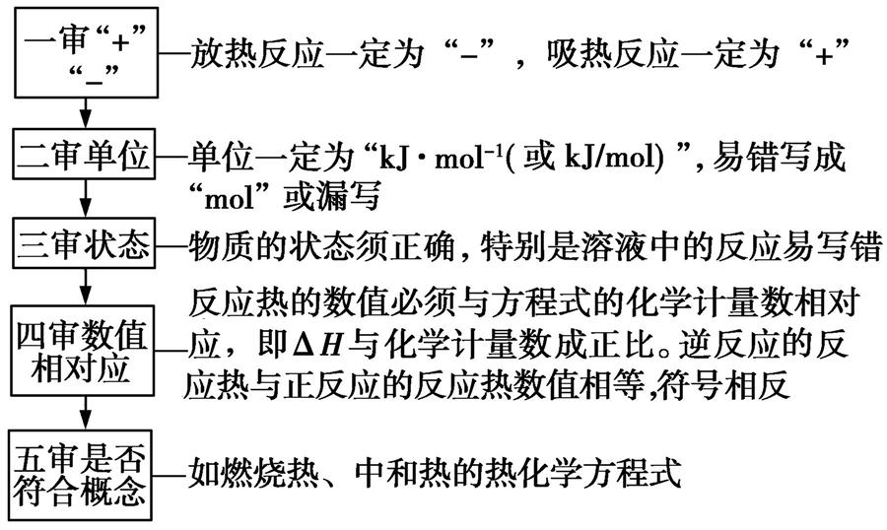
化学 专题十三 化学能与热能
2.热化学方程式正误判断的“五审”

Slide 35
化学 专题十三 化学能与热能
示例3 [高考组合改编题]写出下列反应的热化学方程式。
(1)[2016天津理综,7(4)改编]Si与Cl两元素的单质反应生成1 mol Si的最高价化合物,恢复至室温,放热687 kJ。已知该化合物的熔、沸点分别为-69 ℃和58 ℃。写出该反应的热化学方程式: 。
(2)[2015安徽理综, 27(4),3分]NaBH₄(s)与H₂O(l)反应生成NaBO₂(s)和H₂(g)。在25 ℃、101 kPa下,已知每消耗 3.8 g NaBH₄(s)放热21.6 kJ,该反应的热化学方程式是 。
(3)[2014大纲全国卷,28(1),2分]已知AX₃的熔点和沸点分别为-93.6 ℃和76 ℃,AX₅的熔点为167 ℃。室温时AX₃与气体X₂反应生成1 mol AX₅,放出热量123.8 kJ。该反应的热化学方程式为 。

Slide 36
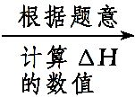

化学 专题十三 化学能与热能
思维导引
写出配平的 化学方程式
标状态、标 条件、标ΔH
标数值、补单位
解析 (1)生成物是四氯化硅,书写热化学方程式的关键是判断常温下四氯化硅的状态,根据其熔点和沸点数据,可推断出四氯化硅在常温下呈液态,据此可写出该反应的热化学方程式。(2)根据题中“每消耗3.8 g NaBH₄(s)放热21.6 kJ”,可得此反应的热化学方程式为
NaBH₄(s)+2H₂O(l) NaBO₂(s)+4H₂(g) ΔH=-216.0 kJ·mol⁻¹。(3)由题目信息可知,常温时AX₃为液体,AX₅为固体,从而可写出该反应的热化学方程式为AX₃(l)+X₂(g) AX₅(s) ΔH=-123.8 kJ·mol⁻¹。

Slide 37
化学 专题十三 化学能与热能
答案 (1)Si(s)+2Cl₂(g) SiCl₄(l) ΔH=-687 kJ·mol⁻¹
(2)NaBH₄(s)+2H₂O(l) NaBO₂(s)+4H₂(g) ΔH=-216.0 kJ·mol⁻¹ (3)AX₃(l)+X₂(g) AX₅(s) ΔH=-123.8 kJ·mol⁻¹

Slide 38
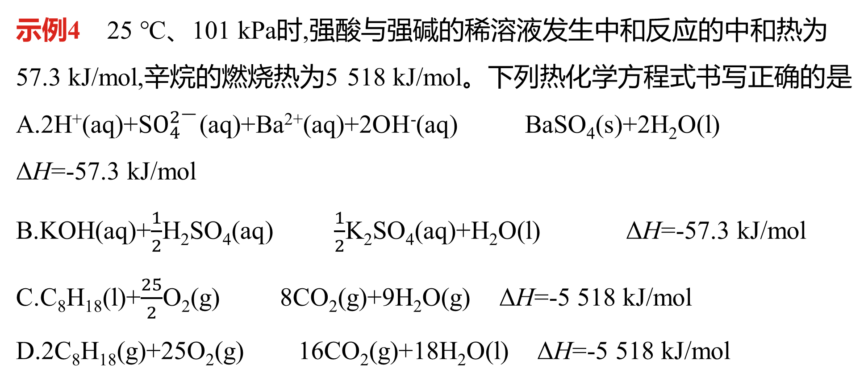
化学 专题十三 化学能与热能
示例4 25 ℃、101 kPa时,强酸与强碱的稀溶液发生中和反应的中和热为57.3 kJ/mol,辛烷的燃烧热为5 518 kJ/mol。下列热化学方程式书写正确的是
A.2H⁺(aq)+S$O_{4}^{2\text{−}}$(aq)+Ba²⁺(aq)+2OH⁻(aq) BaSO₄(s)+2H₂O(l)
ΔH=-57.3 kJ/mol
B.KOH(aq)+$\frac{1}{2}$H₂SO₄(aq) $\frac{1}{2}$K₂SO₄(aq)+H₂O(l) ΔH=-57.3 kJ/mol
C.C₈H₁₈(l)+$\frac{25}{2}$O₂(g) 8CO₂(g)+9H₂O(g) ΔH=-5 518 kJ/mol
D.2C₈H₁₈(g)+25O₂(g) 16CO₂(g)+18H₂O(l) ΔH=-5 518 kJ/mol

Slide 39
化学 专题十三 化学能与热能
解析 所列热化学方程式中有两个错误,一是中和热指反应生成1 mol H₂O(l)时的反应热,二是当有沉淀生成时,反应放出的热量会增加,生成1 mol H₂O(l)时放出的热量大于 57.3 kJ,A项错误;燃烧热是指 1 mol 纯物质完全燃烧生成稳定的氧化物时所产生的热量,产物中的水应为液态水,C项错误;当2 mol辛烷完全燃烧时,产生的热量为 11 036 kJ,且辛烷在25 ℃、101 kPa下为液态,D项错误。
答案 B

Slide 40
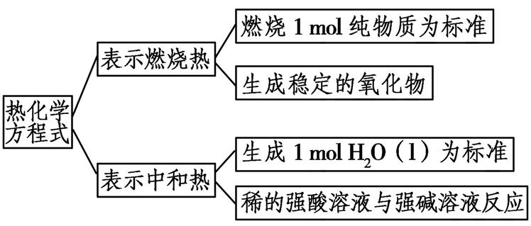
化学 专题十三 化学能与热能
突破攻略

Slide 41
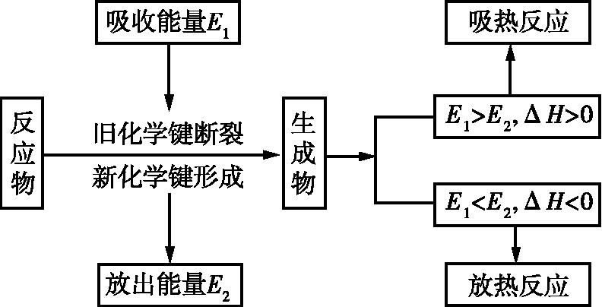
方法3 反应热的计算
方法解读：
1.反应热产生的本质原因

Slide 42
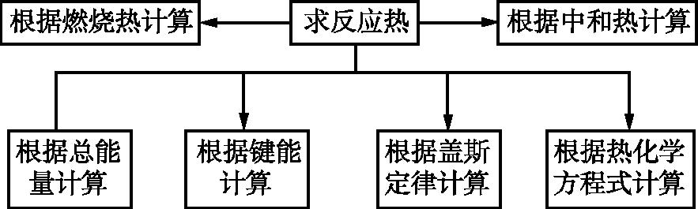
化学 专题十三 化学能与热能
2.反应热计算的“六法”
(1)根据反应物和生成物的总能量计算:ΔH=∑E (生成物能量)-∑E (反应物能量)
(2)根据键能计算:ΔH=∑E (反应物键能)-∑E (生成物键能)
(3)根据燃烧热计算:ΔH=n(可燃物)×ΔH₁(ΔH₁为该可燃物的燃烧热);
(4)根据中和热计算:ΔH=n(H₂O)×ΔH₂(ΔH₂为中和热)

Slide 43

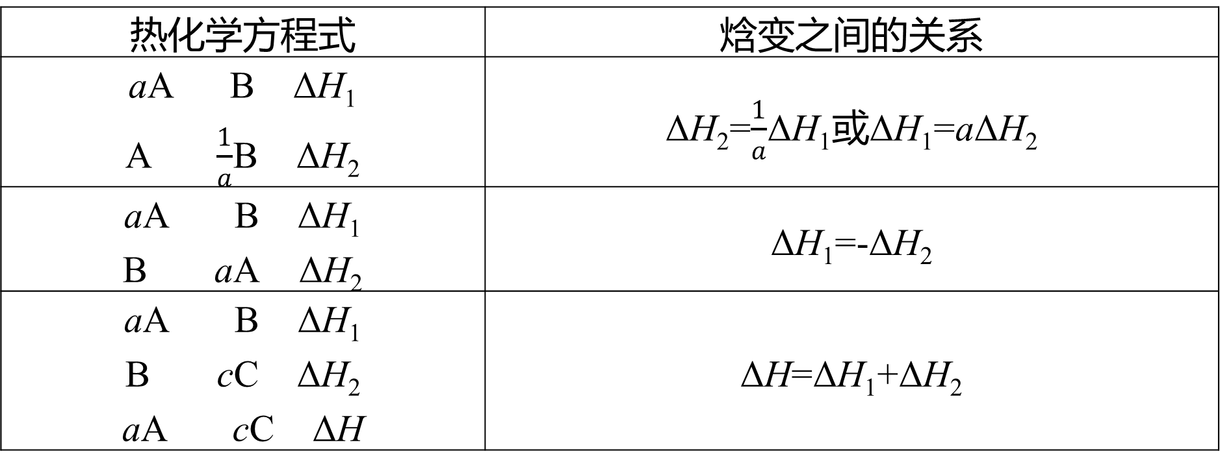
化学 专题十三 化学能与热能
(5)根据热化学方程式计算:反应热与反应物和生成物各物质的物质的量成正比。
(6)根据盖斯定律计算:
热化学方程式 | 焓变之间的关系
aA B ΔH₁ A $\frac{1}{a}$B ΔH₂ | ΔH₂=$\frac{1}{a}$ΔH₁或ΔH₁=aΔH₂
aA B ΔH₁ B aA ΔH₂ | ΔH₁=-ΔH₂
aA B ΔH₁ B cC ΔH₂ aA cC ΔH | ΔH=ΔH₁+ΔH₂

Slide 44


化学 专题十三 化学能与热能
示例5 二氧化碳回收利用是环保科学研究的热点课题。已知CO₂经催化加氢可合成低碳烯烃:2CO₂(g)+6H₂(g) CH₂ CH₂ (g) +4H₂O(g) ΔH
(1)几种物质的能量(kJ·mol⁻¹)如表所示(在25 ℃、101 kPa条件下,规定单质的能量为0,测得其他物质生成时放出的热量为其具有的能量):
物质 | CO₂(g) | H₂(g) | CH₂ CH₂(g) | H₂O(g)
能量/(kJ·mol⁻¹) | -394 | 0 | 52 | -242
则该反应的ΔH= kJ·mol⁻¹。

Slide 45


化学 专题十三 化学能与热能
(2)几种化学键的键能(kJ·mol-1)如表所示:
化学键 | C O | H—H | C C | H—C | H—O
键能/(kJ·mol⁻¹) | 803 | 436 | 615 | a | 463
a= 。
思维导引
理清分子中 价键关系
得出ΔH
得出a

Slide 46
化学 专题十三 化学能与热能
解析 (1)ΔH=∑E (生成物能量)-∑E (反应物能量)=(52-242×4-0+394 ×2) kJ·mol⁻¹=-128 kJ·mol⁻¹。
(2)ΔH=∑E (反应物键能)-∑E (生成物键能)=(803×4+436×6-615-4a-463×8) kJ·mol⁻¹=-128 kJ·mol⁻¹,解得a=409.25。
答案 (1)-128 (2)409.25

Slide 47

化学 专题十三 化学能与热能
突破攻略
利用键能计算反应热的关键,就是要算清物质中化学键的数目,清楚中学阶段常见单质、化合物中所含共价键的种类和数目。
物质 (化学 键) | CO₂ (C O) | CH₄ (C—H) | P₄ (P—P) | SiO₂ (Si—O) | 石墨 (C—C) | 金刚石 (C—C) | S₈ (S—S) | Si (Si—Si)
每个 微粒 所含 键数 | 2 | 4 | 6 | 4 | 1.5 | 2 | 8 | 2

Slide 48
化学 专题十三 化学能与热能
拓展变式1 SF₆是一种优良的绝缘气体,分子结构中只存在S—F键。已知:1 mol S(s)转化为气态硫原子吸收能量 280 kJ,断裂1 mol F—F、S—F键需吸收的能量分别为160 kJ、330 kJ。则S(s)+3F₂(g) SF₆(g)的反应热ΔH为( )
A.-1 780 kJ/mol B.-1 220 kJ/mol
C.-450 kJ/mol D.+430 kJ/mol

Slide 49
化学 专题十三 化学能与热能
1.B 化学反应的实质是旧化学键的断裂和新化学键的形成,旧化学键的断裂吸收能量,新化学键的形成放出能量,两个能量变化的总效应即为反应的热效应。S(s)+3F₂(g) SF₆(g)的反应过程中,需要将1 mol S(s)转化为气态硫原子,断裂3 mol F—F键,则旧化学键断裂吸收的能量为 280 kJ+160 kJ×3=760 kJ,同时形成 6 mol S—F键,则新化学键生成放出的能量为330 kJ×6=1 980 kJ,反应放出的能量为 1 980 kJ-760 kJ=1 220 kJ,所以ΔH=-1 220 kJ/mol。

Slide 50

方法4 反应热的大小比较
方法解读：
1.总体原则
(1)比较ΔH的大小时,必须把反应热的“+”“-”与反应热的数值看作一个整体进行比较。对放热反应,放热越多,ΔH越小;对吸热反应,吸热越多,ΔH越大。
(2)反应物的化学计量数不同,则ΔH不同。
(3)同一物质,状态不同,反应热也不同。如A(g)
A(l)
A(s)。

Slide 51
化学 专题十三 化学能与热能
2.比较类型
(1)直接比较法
①物质燃烧时,可燃物物质的量越大,燃烧放出的热量越多。
②等量的可燃物完全燃烧所放出的热量肯定比不完全燃烧所放出的热量多。
③生成等量的水时,强酸和强碱的稀溶液反应比弱酸和强碱或弱碱和强酸或弱酸和弱碱的稀溶液反应放出的热量多。
④对于可逆反应,因反应不能进行完全,实际反应过程中放出或吸收的热量要小于相应热化学方程式中的反应热数值。例如:
2SO₂(g)+O₂(g) 2SO₃(g) ΔH=-197 kJ·mol⁻¹,表示2 mol SO₂和1 mol O₂完全反应生成2 mol SO₃时,放出的热量为197 kJ,实际上向密闭容器中通入

Slide 52



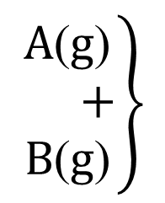
化学 专题十三 化学能与热能
2 mol SO₂和1 mol O₂,反应达到平衡后,放出的热量要小于197 kJ。
(2)盖斯定律比较法
①同一反应,生成物状态不同时
如A(g)+B(g) C(g) ΔH₁<0
A(g)+B(g) C(l) ΔH₂<0
C(g) C(l) ΔH₃<0
$$\left.\begin{matrix}A\text{(}g\text{)} \\ + \\ B\text{(}g\text{)}\end{matrix}\right\}$$
C(g)
C(l)
C(l)
ΔH₁+ΔH₃=ΔH₂,ΔH₁<0,ΔH₂<0,ΔH₃<0,所以ΔH₂<ΔH₁。

Slide 53
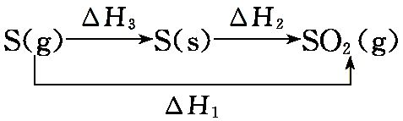
化学 专题十三 化学能与热能
②同一反应,反应物状态不同时
如S(g)+O₂(g) SO₂(g) ΔH₁<0
S(s)+O₂(g) SO₂(g) ΔH₂<0
S(g) S(s) ΔH₃<0
ΔH₂+ΔH₃=ΔH₁,ΔH₁<0,ΔH₂<0,ΔH₃<0,所以ΔH₁<ΔH₂。

Slide 54
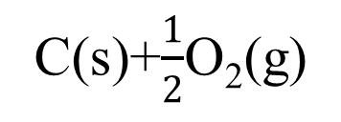
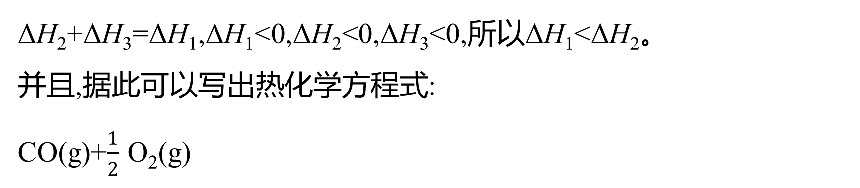
化学 专题十三 化学能与热能
③两个有联系的不同反应相比较时
C(s)+O₂(g)
CO₂(g) ΔH₁<0
C(s)+$\frac{1}{2}$O₂(g)
CO(g) ΔH₂<0
C(s)
CO₂(g)
C(s)
CO(g)
CO₂(g)
ΔH₂+ΔH₃=ΔH₁,ΔH₁<0,ΔH₂<0,ΔH₃<0,所以ΔH₁<ΔH₂。
并且,据此可以写出热化学方程式:
CO(g)+$\frac{1}{2}$ O₂(g)
CO₂(g) ΔH₃=ΔH₁-ΔH₂

Slide 55
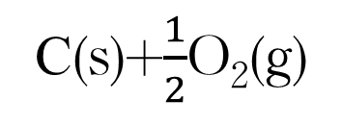
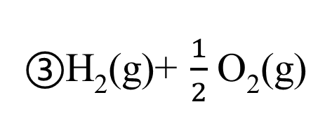
化学 专题十三 化学能与热能
示例6 下列各组热化学方程式的ΔH前者大于后者的是
①C(s)+O₂(g)
CO₂(g) ΔH₁
C(s)+$\frac{1}{2}$O₂(g)
CO(g) ΔH₂
②S(s)+O₂(g)
SO₂(g) ΔH₃
S(g)+O₂(g)
SO₂(g) ΔH₄
③H₂(g)+ $\frac{1}{2}$O₂(g)
H₂O(l) ΔH₅
2H₂(g)+O₂(g)
2H₂O(l) ΔH₆

Slide 56
化学 专题十三 化学能与热能
④CaCO₃(s)
CaO(s)+CO₂(g) ΔH₇
CaO(s)+H₂O(l)
Ca(OH)₂(aq) ΔH₈
A.① B.④ C.②③④ D.①②③

Slide 57
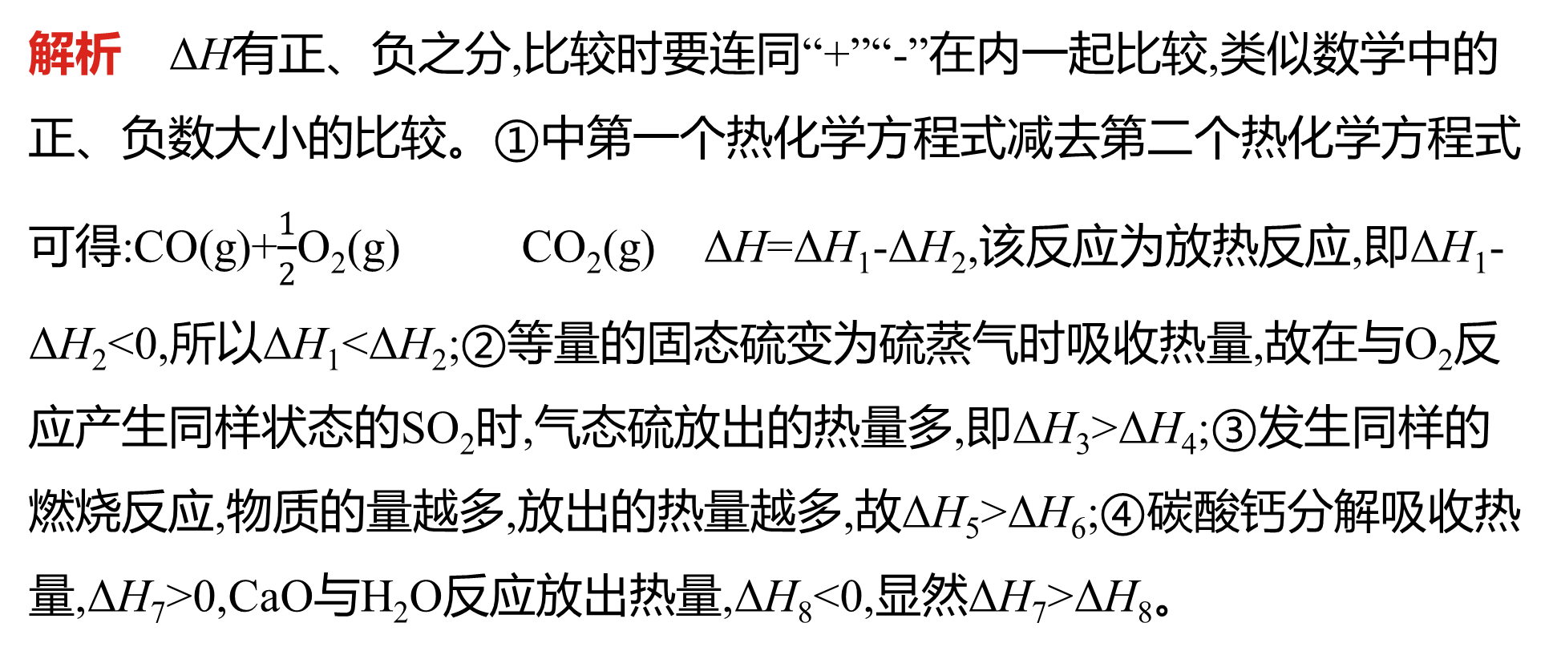
化学 专题十三 化学能与热能
解析 ΔH有正、负之分,比较时要连同“+”“-”在内一起比较,类似数学中的正、负数大小的比较。①中第一个热化学方程式减去第二个热化学方程式可得:CO(g)+$\frac{1}{2}$O₂(g) CO₂(g) ΔH=ΔH₁-ΔH₂,该反应为放热反应,即ΔH₁-ΔH₂<0,所以ΔH₁<ΔH₂;②等量的固态硫变为硫蒸气时吸收热量,故在与O₂反应产生同样状态的SO₂时,气态硫放出的热量多,即ΔH₃>ΔH₄;③发生同样的燃烧反应,物质的量越多,放出的热量越多,故ΔH₅>ΔH₆;④碳酸钙分解吸收热量,ΔH₇>0,CaO与H₂O反应放出热量,ΔH₈<0,显然ΔH₇>ΔH₈。
答案 C

Slide 58
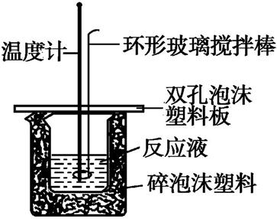
微课10 中和热的实验测定
微点解读
1.实验原理
在稀溶液中,强酸和强碱发生中和反应生成1 mol H₂O(l)和可溶性盐时的反应热叫中和热。
H⁺(aq)+OH⁻(aq) H₂O(l) ΔH=-57.3 kJ/mol
2.实验装置

Slide 59
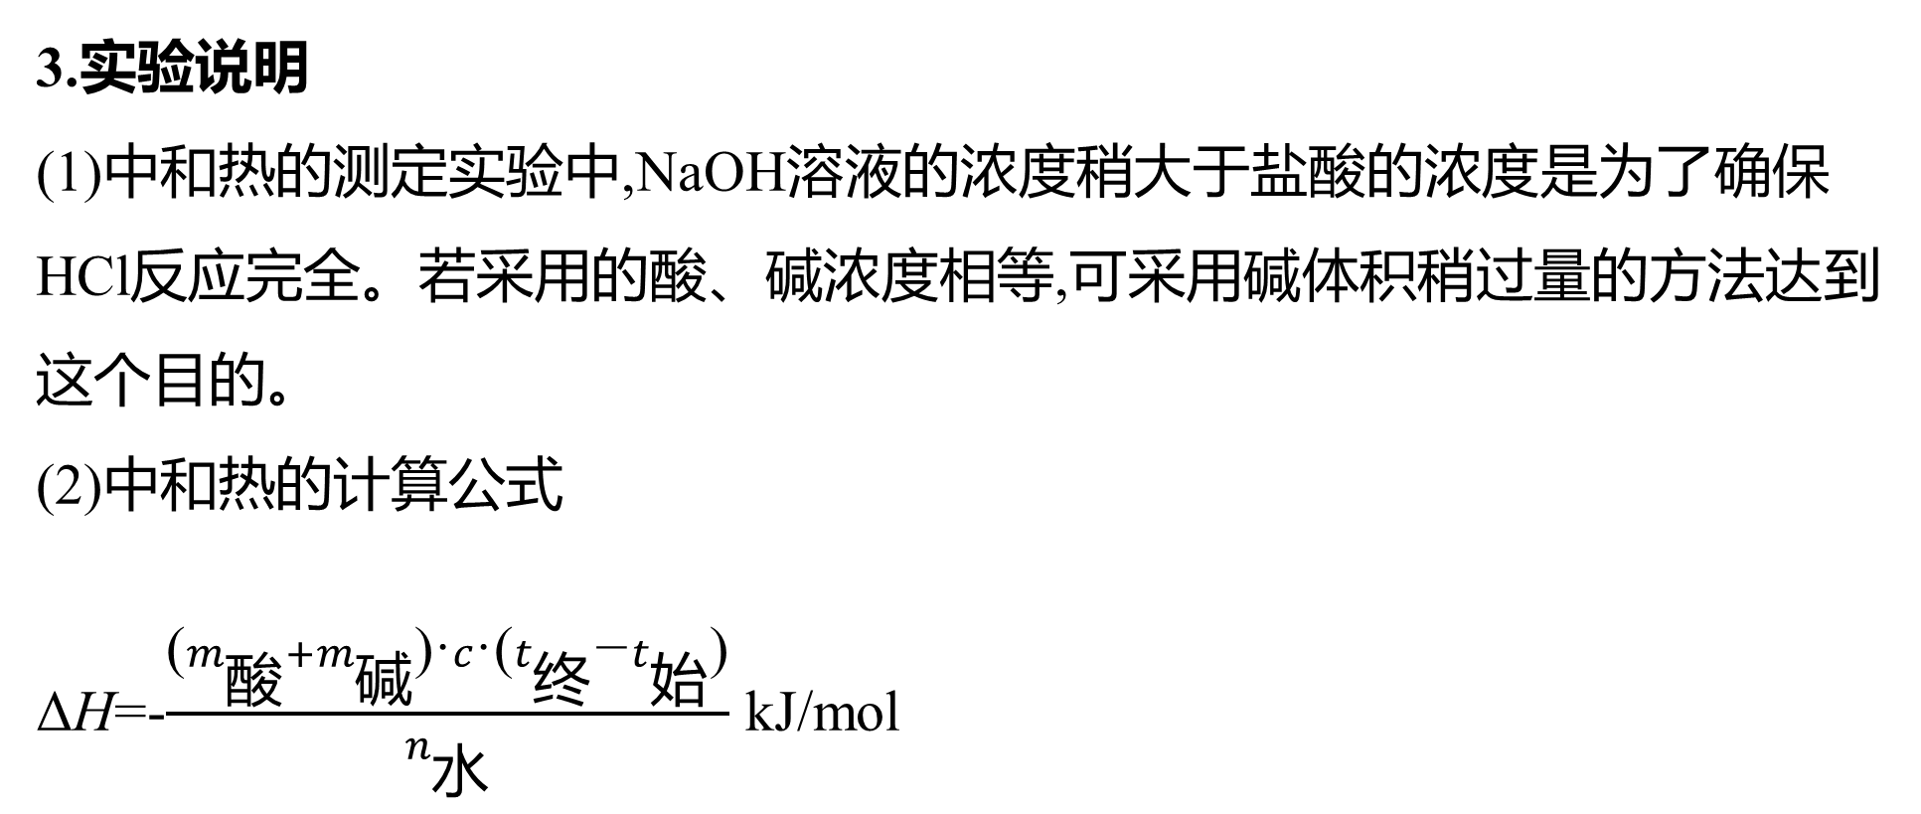
化学 专题十三 化学能与热能
3.实验说明
(1)中和热的测定实验中,NaOH溶液的浓度稍大于盐酸的浓度是为了确保HCl反应完全。若采用的酸、碱浓度相等,可采用碱体积稍过量的方法达到这个目的。
(2)中和热的计算公式
ΔH=-$\frac{\text{(}m_{\text{酸}}+m_{\text{碱}}\text{)·}c\text{·(}t_{\text{终}}\text{−}t_{\text{始}}\text{)}}{n_{\text{水}}}$ kJ/mol

Slide 60
化学 专题十三 化学能与热能
(3)实验中若用弱酸(或弱碱)代替强酸(或强碱),因弱酸(或弱碱)电离出H⁺(或OH⁻)需要吸收热量,故生成 1 mol H₂O测定的反应热的数值小于57.3;若用浓硫酸与强碱反应,因浓硫酸稀释会放热,故生成1 mol H₂O测定的反应热的数值大于57.3。
4.误差分析
(1)分析的依据
看实验中有哪些因素能造成(t_{终}-t_{始})出现误差。若(t_{终}-t_{始})偏大,则|ΔH|偏大;若(t_{终}-t_{始})偏小,则|ΔH|偏小。
(2)误差分析实例
50 mL 0.50 mol/L盐酸与50 mL 0.55 mol/L NaOH溶液反应的误差分析:

Slide 61
化学 专题十三 化学能与热能
引起误差的实验操作 | t_{终}-t_{始} | |ΔH|
保温措施不好 | 偏小 | 偏小
搅拌不充分 | 偏小 | 偏小
所用酸、碱浓度过大 | 偏大 | 偏大
用同浓度的氨水代替NaOH溶液 | 偏小 | 偏小
用同浓度的醋酸代替盐酸 | 偏小 | 偏小
用50 mL 0.50 mol/L NaOH溶液 | 偏小 | 偏小

Slide 62
C.考法帮·考向全扫描
考向1 根据盖斯定律计算反应热
考向2 根据键能计算反应热

Slide 63
考情揭秘
化学 专题十三 化学能与热能
反应热已成为近几年高考全国卷的必考内容,主要在全国卷非选择题部分某一问中结合化学反应速率、化学平衡及工艺流程进行考查,考查内容常与盖斯定律的应用和计算有关。随着能源问题的日益突出,与新能源相关的考点也应引起关注。

Slide 64
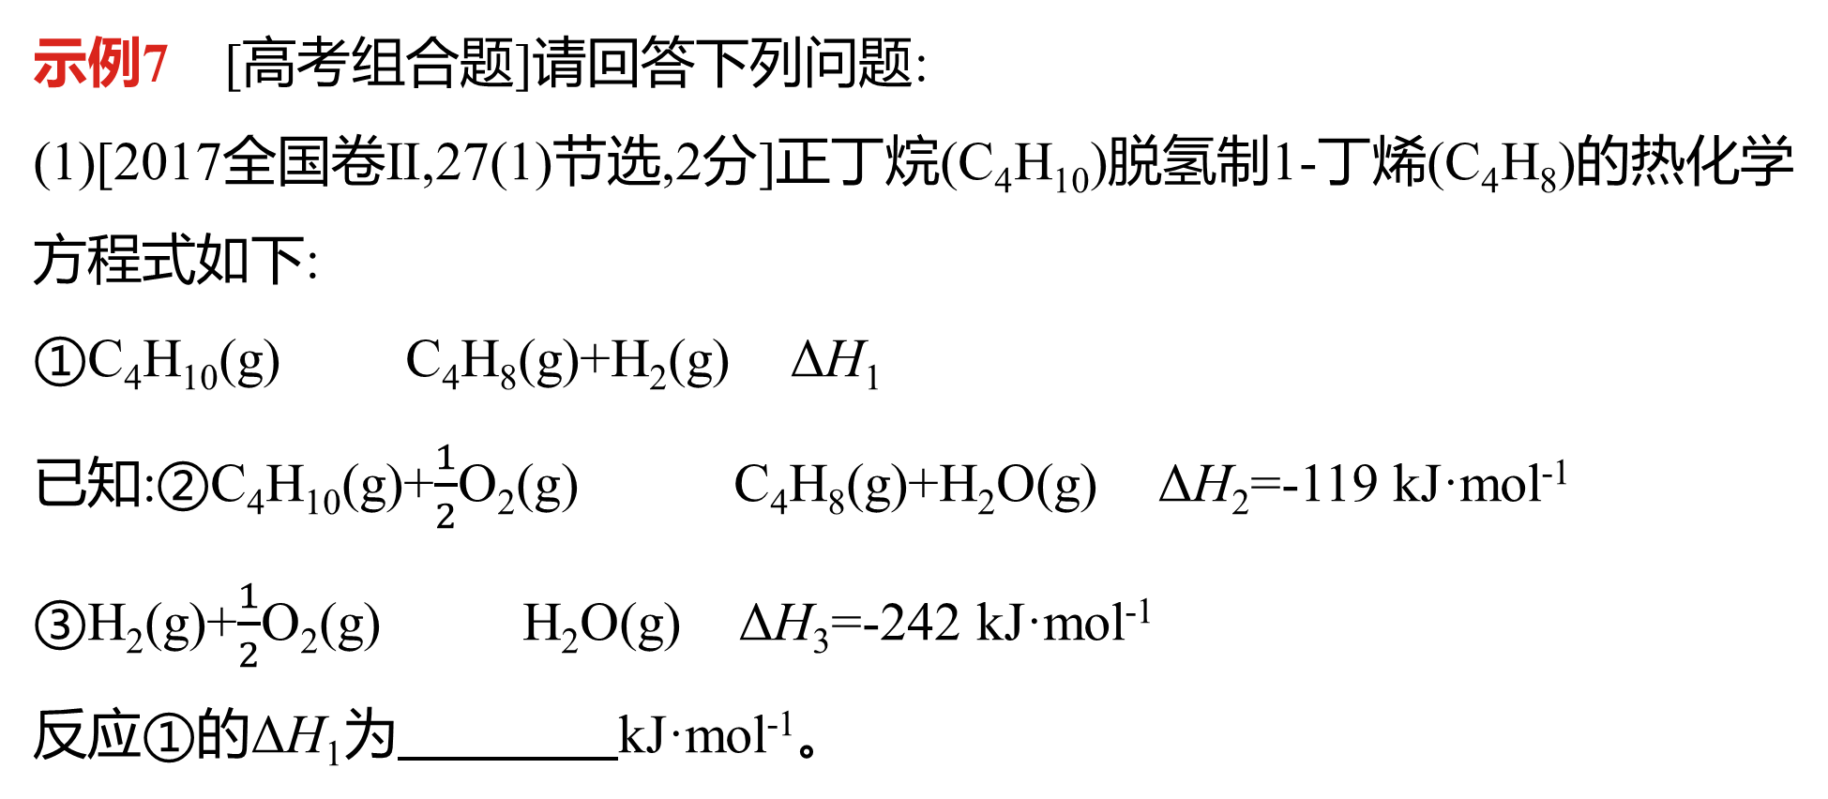
考向1 根据盖斯定律计算反应热
示例7 [高考组合题]请回答下列问题:
(1)[2017全国卷Ⅱ,27(1)节选,2分]正丁烷(C₄H₁₀)脱氢制1-丁烯(C₄H₈)的热化学方程式如下:
①C₄H₁₀(g) C₄H₈(g)+H₂(g) ΔH₁
已知:②C₄H₁₀(g)+$\frac{1}{2}$O₂(g) C₄H₈(g)+H₂O(g) ΔH₂=-119 kJ·mol⁻¹
③H₂(g)+$\frac{1}{2}$O₂(g) H₂O(g) ΔH₃=-242 kJ·mol⁻¹
反应①的ΔH₁为 kJ·mol⁻¹。

Slide 65
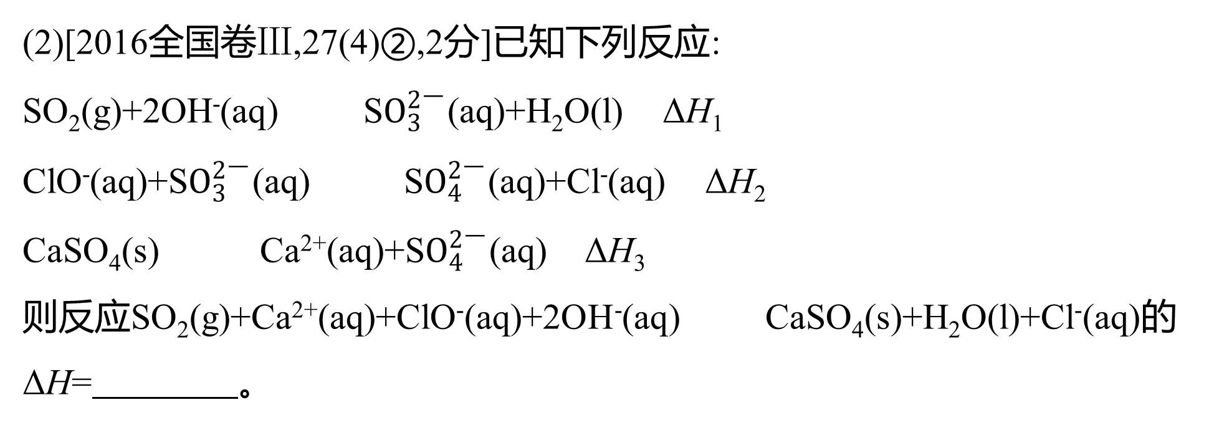
化学 专题十三 化学能与热能
(2)[2016全国卷Ⅲ,27(4)②,2分]已知下列反应:
SO₂(g)+2OH⁻(aq) S$O_{3}^{2\text{−}}$(aq)+H₂O(l) ΔH₁
ClO⁻(aq)+S$O_{3}^{2\text{−}}$(aq) S$O_{4}^{2\text{−}}$(aq)+Cl⁻(aq) ΔH₂
CaSO₄(s) Ca²⁺(aq)+S$O_{4}^{2\text{−}}$(aq) ΔH₃
则反应SO₂(g)+Ca²⁺(aq)+ClO⁻(aq)+2OH⁻(aq) CaSO₄(s)+H₂O(l)+Cl⁻(aq)的ΔH= 。

Slide 66
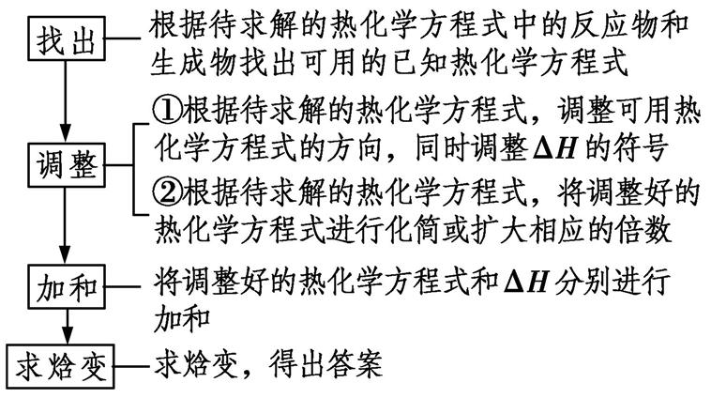
化学 专题十三 化学能与热能
思维导引

Slide 67
化学 专题十三 化学能与热能
解析 (1)根据盖斯定律,可得①=②-③,则ΔH₁=ΔH₂-ΔH₃=-119 kJ·mol⁻¹+242 kJ·mol⁻¹=+123 kJ·mol⁻¹。(2)设三个反应依次是a、b、c,根据盖斯定律,由a+b-c得:SO₂(g)+Ca²⁺(aq)+ClO⁻(aq)+2OH⁻(aq) CaSO₄(s)+H₂O(l) +Cl⁻(aq) ΔH=ΔH₁+ΔH₂-ΔH₃。
答案 (1)+123 (2)ΔH₁+ΔH₂-ΔH₃

Slide 68
考向2 根据键能计算反应热
示例8 [高考组合题]请回答下列问题:
(1)[2015新课标全国卷Ⅰ,28(3),2分]已知反应 2HI(g) H₂(g)+I₂(g)的ΔH=+11 kJ·mol⁻¹,1 mol H₂(g)、1 mol I₂(g)分子中化学键断裂时分别需要吸收 436 kJ、151 kJ 的能量,则 1 mol HI(g)分子中化学键断裂时
需吸收的能量为 kJ。
(2)[2015新课标全国卷Ⅱ,27(1),4分]甲醇既是重要的化工原料,又可作为燃料。利用合成气(主要成分为CO、CO₂和H₂)在催化剂作用下合成甲醇,发生的主要反应如下:

Slide 69
化学 专题十三 化学能与热能
①CO(g)+2H₂(g) CH₃OH(g) ΔH₁
②CO₂(g)+3H₂(g) CH₃OH(g)+H₂O(g) ΔH₂
③CO₂(g)+H₂(g) CO(g)+H₂O(g) ΔH₃
回答下列问题:
已知反应①中相关的化学键键能数据如下:
化学键 | H—H | C—O | C← O | H—O | C—H
E/(kJ·mol⁻¹) | 436 | 343 | 1 076 | 465 | 413
由此计算ΔH₁= kJ·mol⁻¹;已知ΔH₂=-58 kJ·mol⁻¹,则ΔH₃= kJ·mol⁻¹。

Slide 70
化学 专题十三 化学能与热能
思维导引
审题
→
提取信息
→
写出热化学方程式
→
获取化学键断裂
吸收的能量数据
计算反应热(焓变)
→

Slide 71
化学 专题十三 化学能与热能
解析 (1)设1 mol HI(g)分子中化学键断裂时需吸收的能量为a kJ,则ΔH=(2a-436-151) kJ·mol⁻¹=+11 kJ·mol⁻¹,解得a=299。(2)反应①中,生成1 mol CH₃OH(g)时需要形成 3 mol C—H键、1 mol C—O键和1 mol O—H键,则放出的热量为(413×3+343+465) kJ=2 047 kJ,同时需要断裂1 mol C ← O键和 2 mol H—H键,吸收的热量为(1 076+436×2) kJ=1 948 kJ,则该反应为放热反应,ΔH₁=(1 948-2 047) kJ·mol⁻¹=-99 kJ·mol⁻¹;根据盖斯定律,
ΔH₃=ΔH₂-ΔH₁=(-58+99) kJ·mol⁻¹=+41 kJ·mol⁻¹。
答案 (1)299 (2)-99 +41

Slide 72


找新题，组好卷！智能筛选，一键成卷！
强区名校，新题好卷，每日更新，智能选题，模板体例，3步成卷
自动查重，一键替换，难度自定，天星原创题库，好题随选随用!
2019《高考帮》增值PPT课件
免费组卷
查看更多 >
www.wln100.com

